Slide 1



Інформаційні технології
Інструктаж з БЖД. Морфінг. Створення анімації з відео
Практична робота № 7 «Комп’ютерна анімація»
Йосиф Ривкінд / Тетяна Лисенко
Людмила Чернікова / Віктор Шакотько

Slide 2


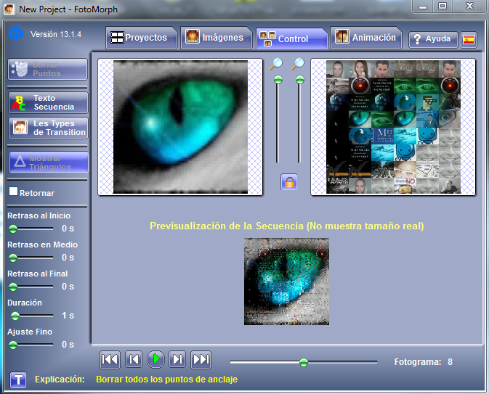
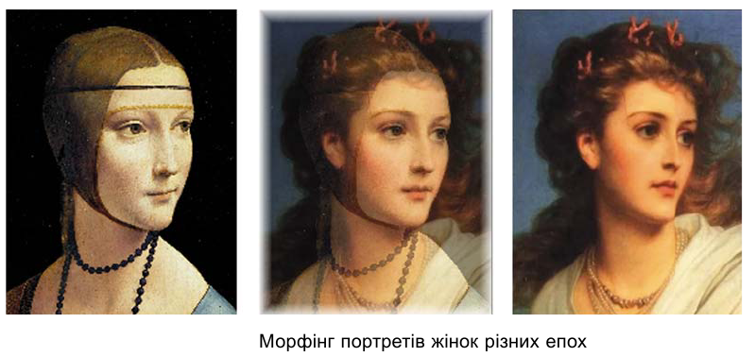

ПОНЯТТЯ «МОРФІНГ»
Пригадайте
Програма Foto Morph
https://fotomorph.informer.com/download/#downloading
Інформаційні технології / Комп’ютерна анімація

Slide 3
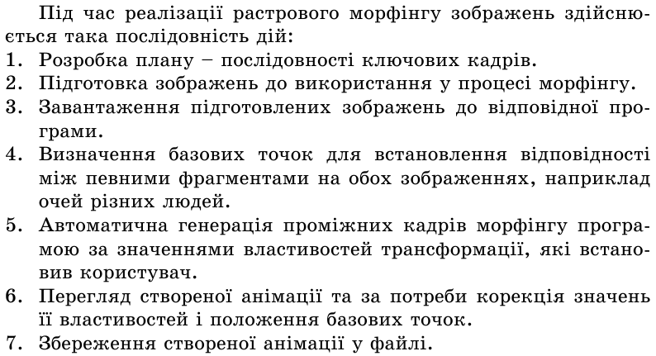

ПОНЯТТЯ «МОРФІНГ»
Cлід звертати увагу на такі значення властивостей зображень:
Інформаційні технології / Комп’ютерна анімація

Slide 4
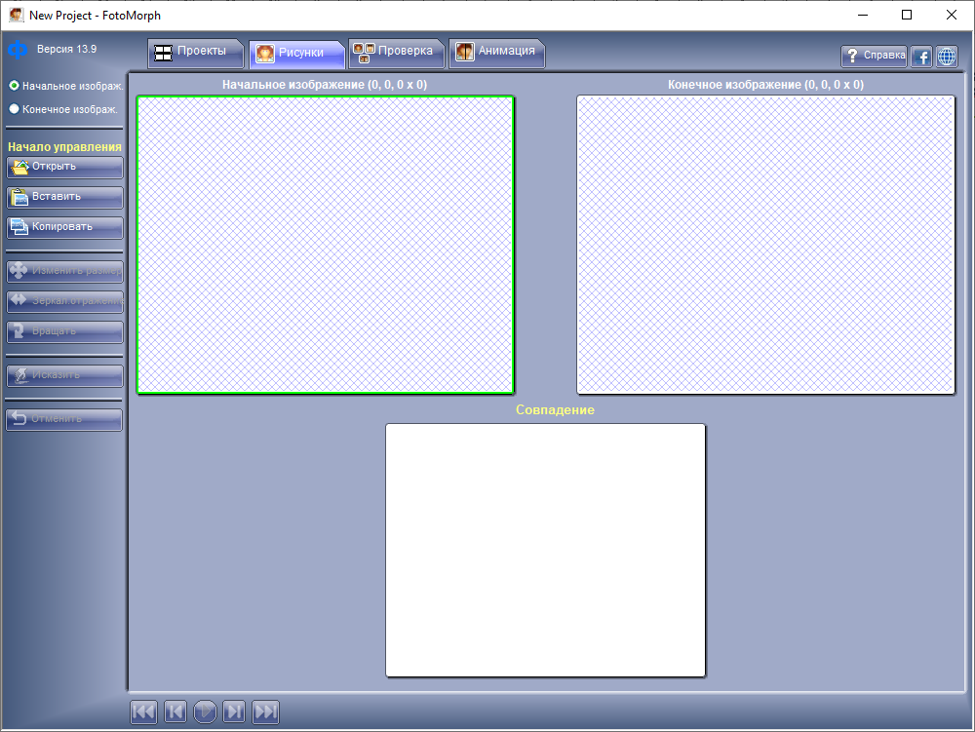
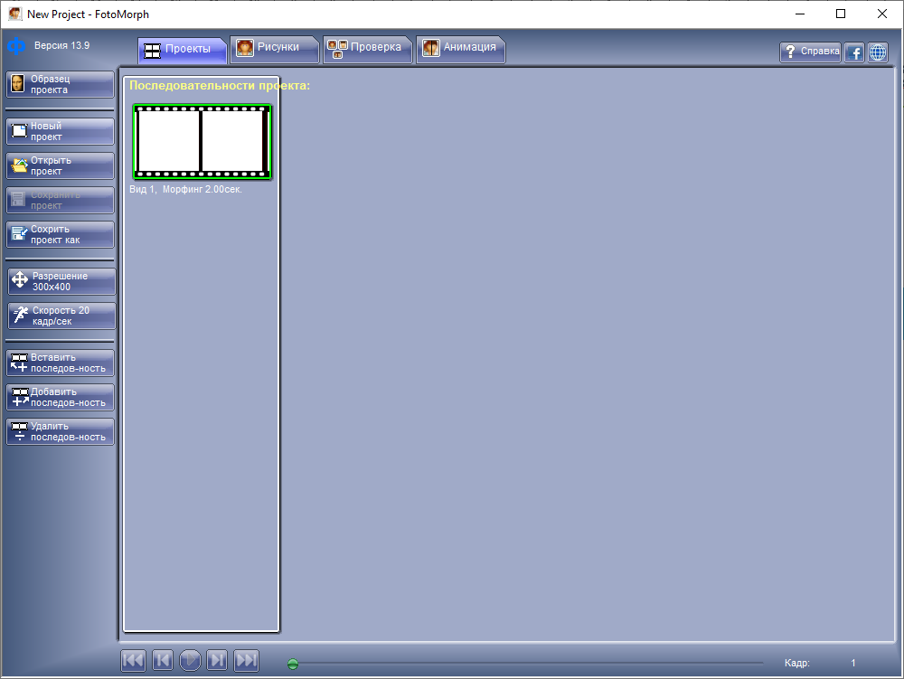

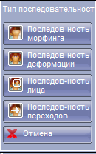
Створення морфінгу у Програмі Foto Morph
1
3
Додаємо початкове та кінцеве зображення
Інформаційні технології / Комп’ютерна анімація

Slide 5
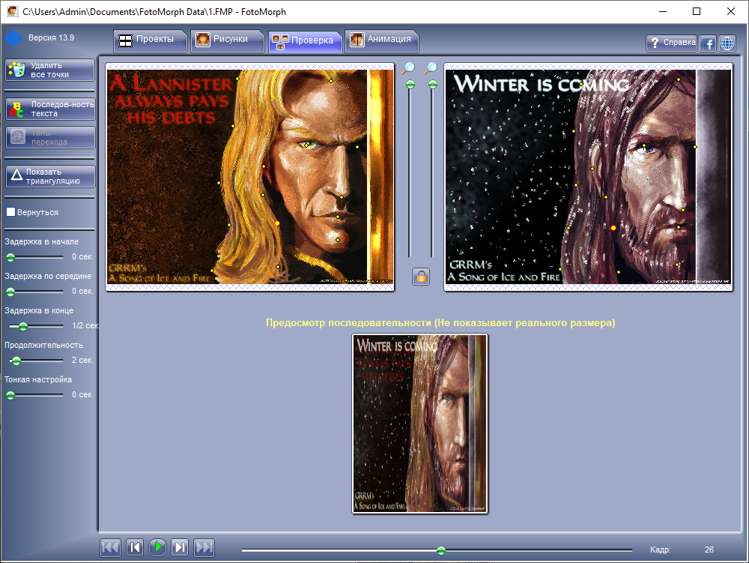
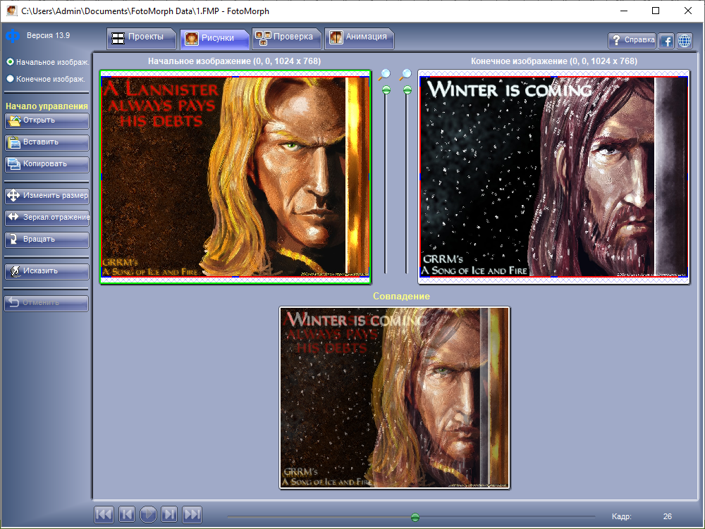
Створення морфінгу у Програмі Foto Morph
1
Зображення повинні бути схожими по будові
На вкладені Перевірка зіставляємо ключові маркери на обох фото
Інформаційні технології / Комп’ютерна анімація

Slide 6
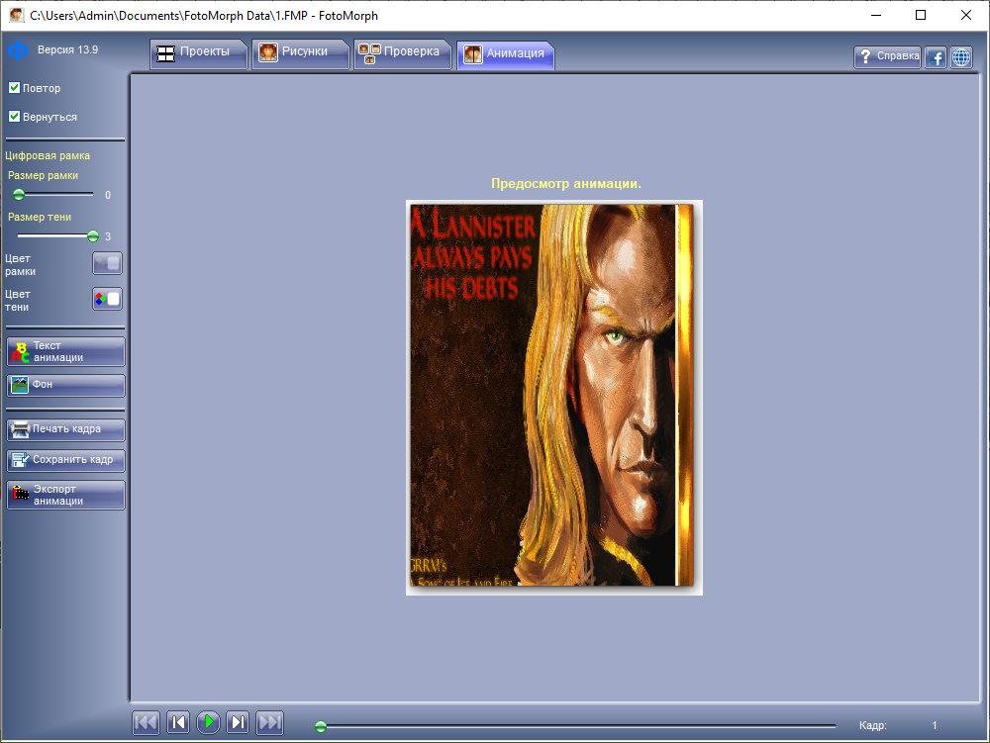

Створення морфінгу у Програмі Foto Morph
1
2
Інформаційні технології / Комп’ютерна анімація

Slide 7
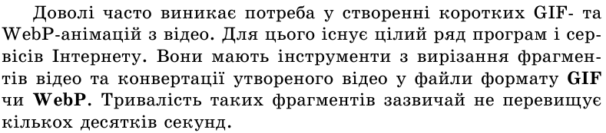
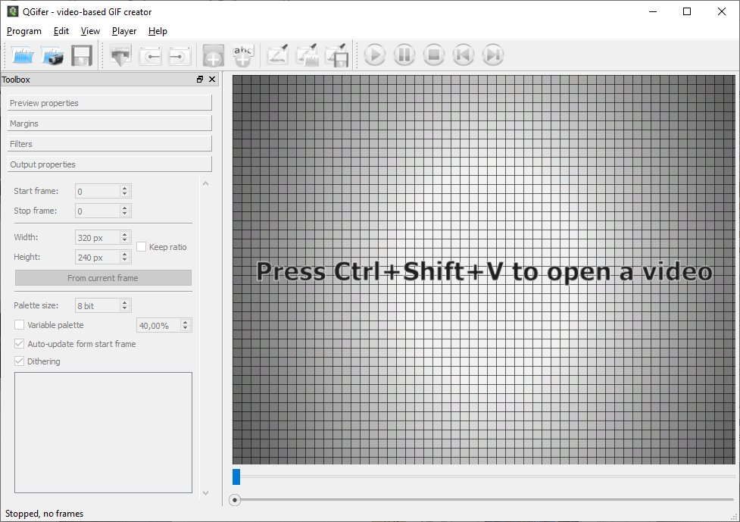
СТВОРЕННЯ АНІМАЦІЇ З ВІДЕО
Пригадайте
Програма QGifer
https://www.softportal.com/software-31050-qgifer.html
Інформаційні технології / Комп’ютерна анімація

Slide 8
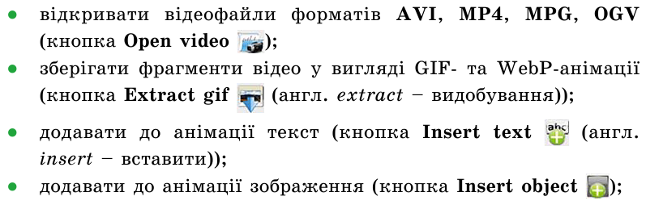
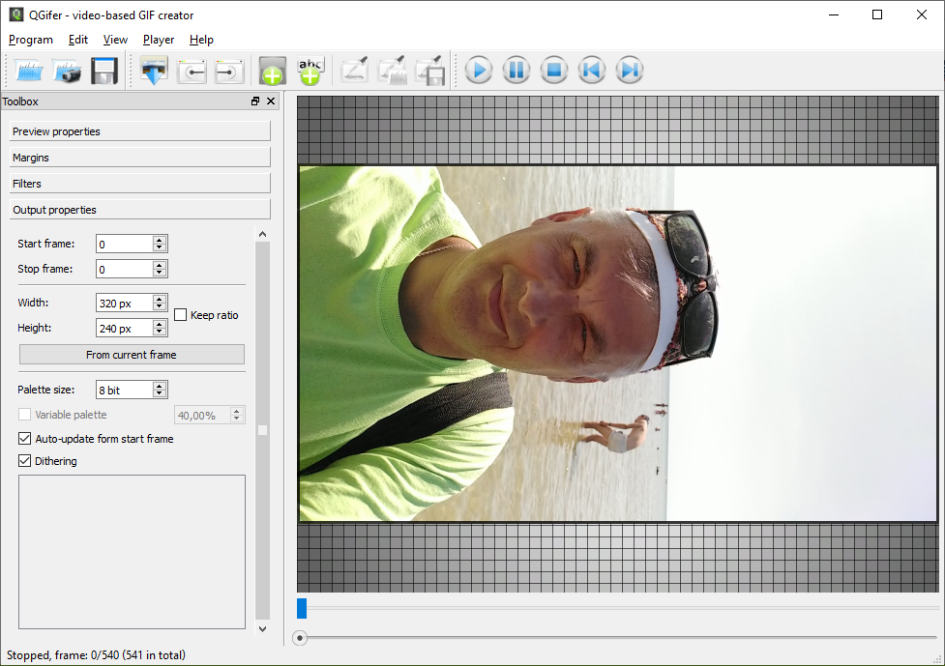

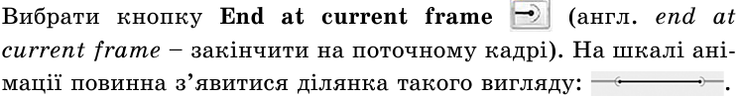
СТВОРЕННЯ АНІМАЦІЇ З ВІДЕО
Інформаційні технології / Комп’ютерна анімація

Slide 9
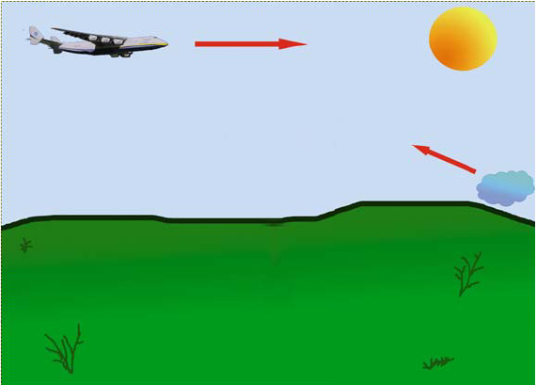

Створіть у графічному редакторі Krita комп’ютерну анімацію руху кількох об’єктів (мал. 5.63). У цій анімації передбачте рух кількох об’єктів: літака і хмаринки.
Фон для анімації, зображення хмаринки створіть самостійно. Зображення літака знайдіть в Інтернеті.
Передбачте, що швидкість руху літака більша за швидкість руху хмаринки. Розміри хмаринки збільшуються під час переміщення.
Збережіть вашу анімацію у вашій папці у файлі Практична робота 7.webr.
Надішліть файл зі створеною анімацією на адресу, яку вкаже вчитель/вчителька, або додайте до завдання в Google Classroom.
«Працюємо з комп’ютером»
Посилання на файли-заготовки необхідні для виконання завдання
https://drive.google.com/drive/folders/1VUpkIlJorEkNCFikxOhS154x4n65VLRB
Посилання на відео
https://www.youtube.com/watch?v=mCfn9LYphPk&ab_channel=TaskInformatics
Йосиф Ривкінд / Тетяна Лисенко / Людмила Чернікова / Віктор Шакотько

Slide 10
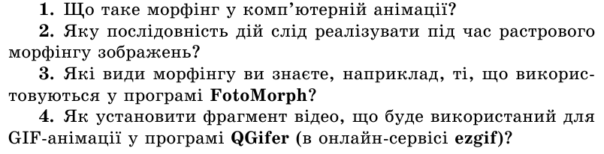
Надайте відповідь на запитання:
Йосиф Ривкінд / Тетяна Лисенко / Людмила Чернікова / Віктор Шакотько

Slide 11

7 клас
Домашнє завдання:
§ 5.4 ( стор. 200-225) Опрацюйте.
Виконайте практичну роботу.
Йосиф Ривкінд / Тетяна Лисенко / Людмила Чернікова / Віктор Шакотько

